Slide 1
Науки – помічниці історії

Slide 2
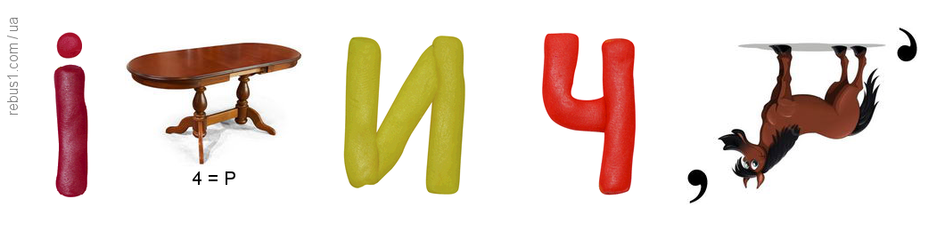
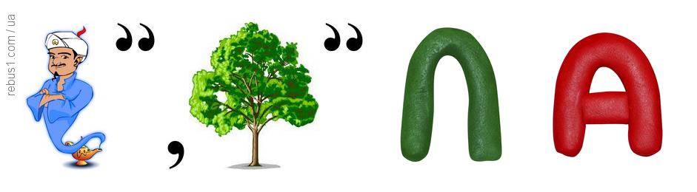

Slide 3
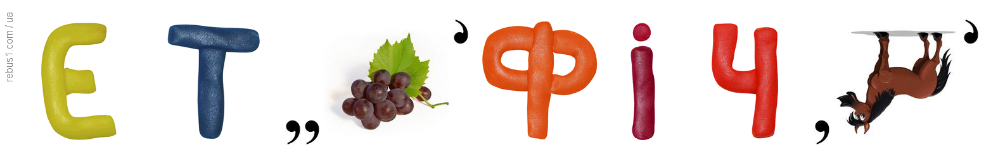
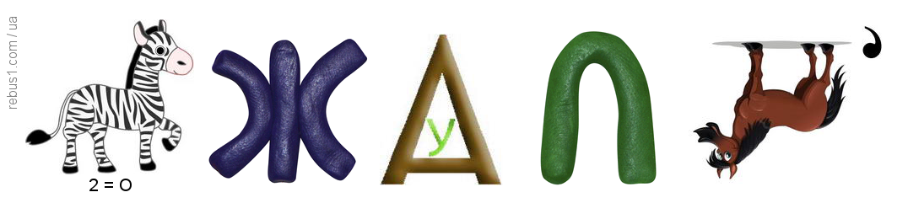

Slide 4


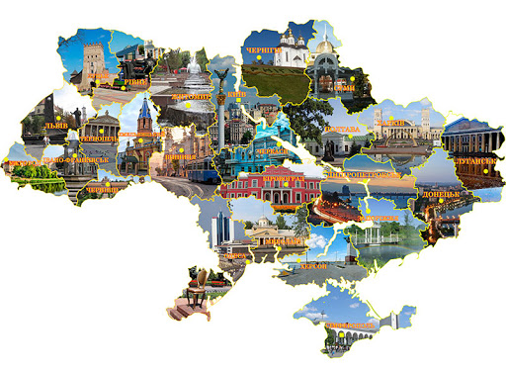
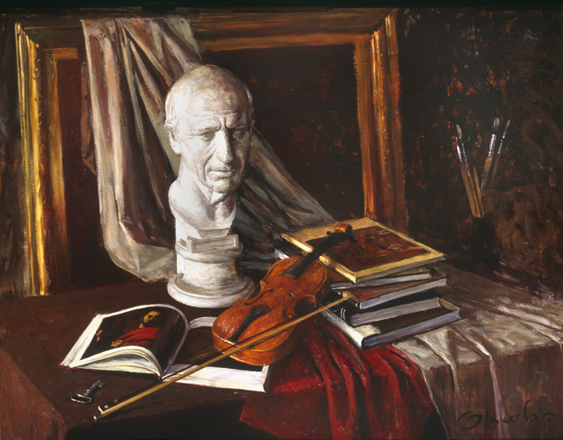
Гуманітарні науки
Соціологія
Літературознавство
Краєзнавство
Культурологія

Slide 5
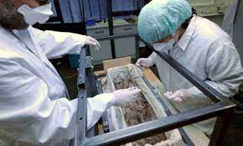
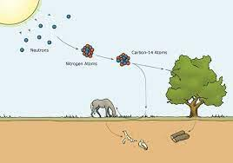
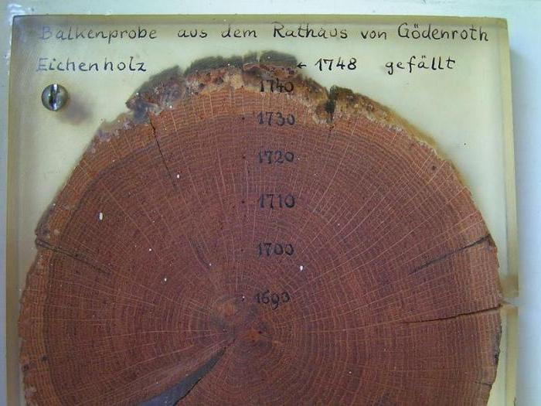
Фізика
Природничі науки
Радіовуглицевий аналіз

Slide 6
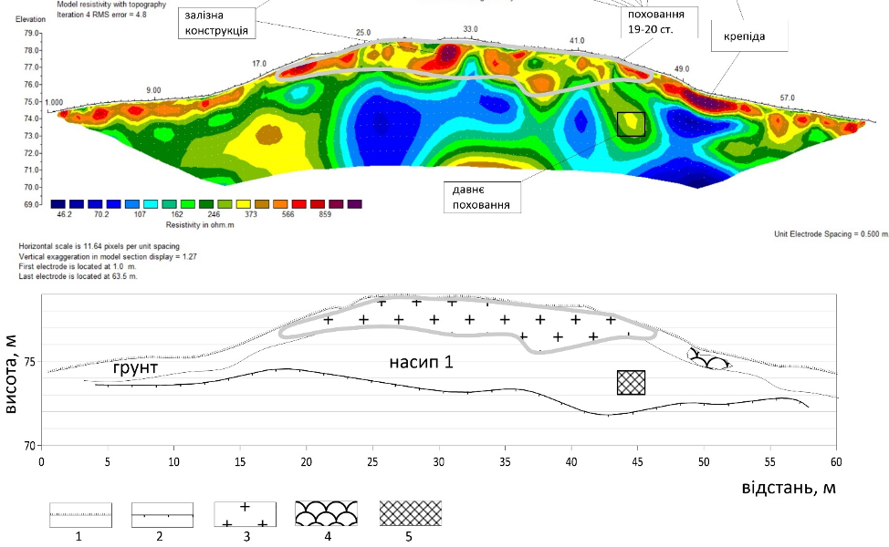
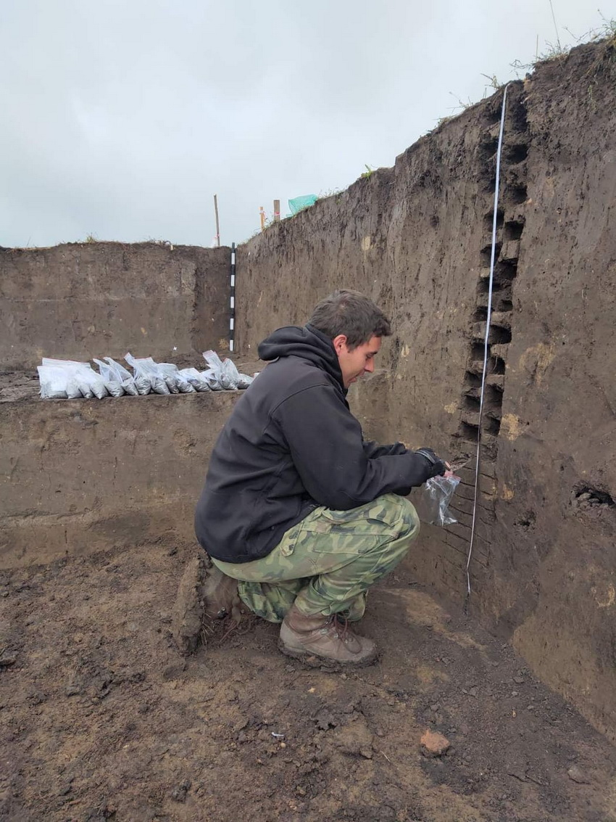
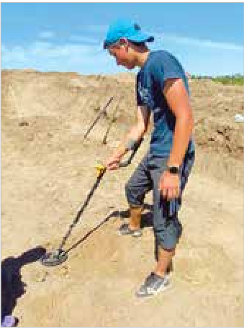
Геологія
Використання георадару

Slide 7
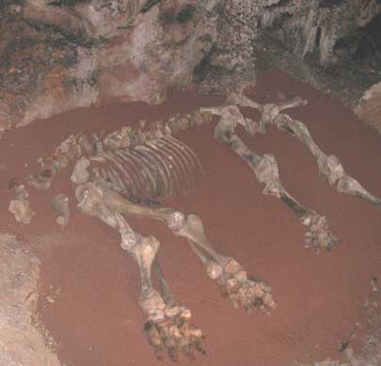
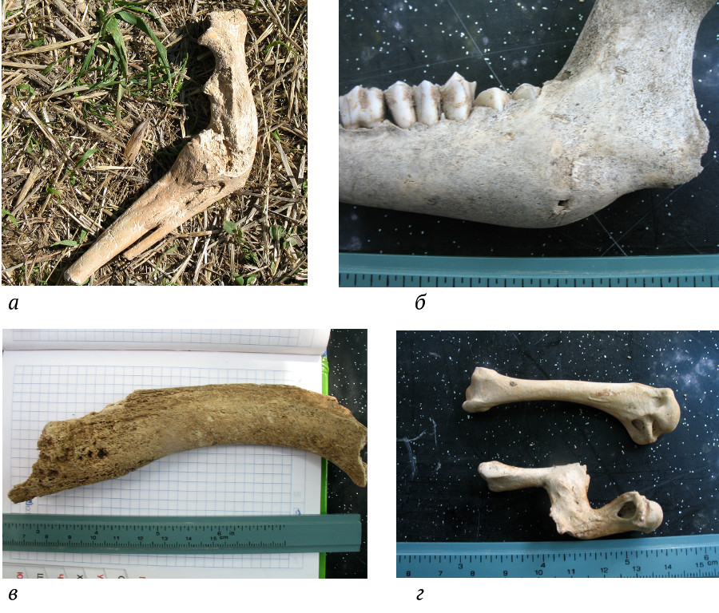
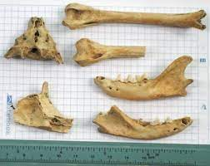
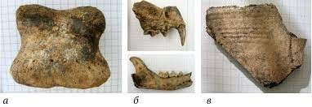
Біологія

Slide 8
Археолог ось з'явився-
Все уважно роздивився,
Повернувся, потягнувся, одягнувся й швидко взувся;
Заступом став працювать,
Щоб скарби з землі дістать.
Він копав, копав, копав,
Та втомився і сказав: "Зараз трошки відпочину та цю справу не покину!"

Slide 9
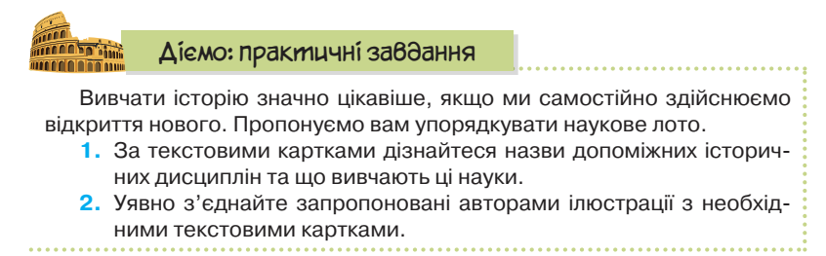

Slide 10
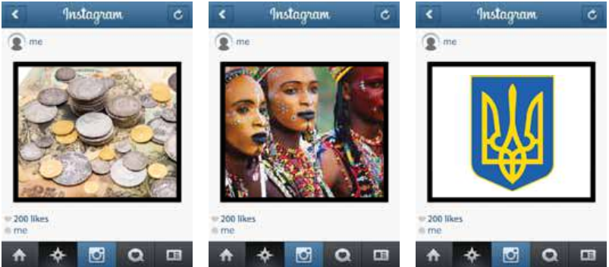
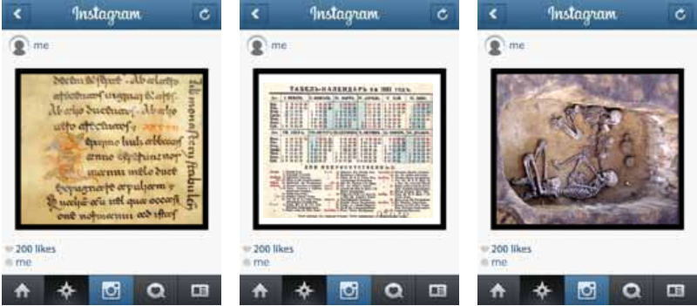
Нумізматика
Наука яка вивчає монети
Геральдика
Вивчає герби і кольорові емблеми
Етнографія
Вивчає розвиток письма
Палеографія
Вивчає розвиток письма
Вивчає розташування подій у часі, наука про час
Арехеологія
Хронологія
Вивчає народи та їх розвиток

Slide 11
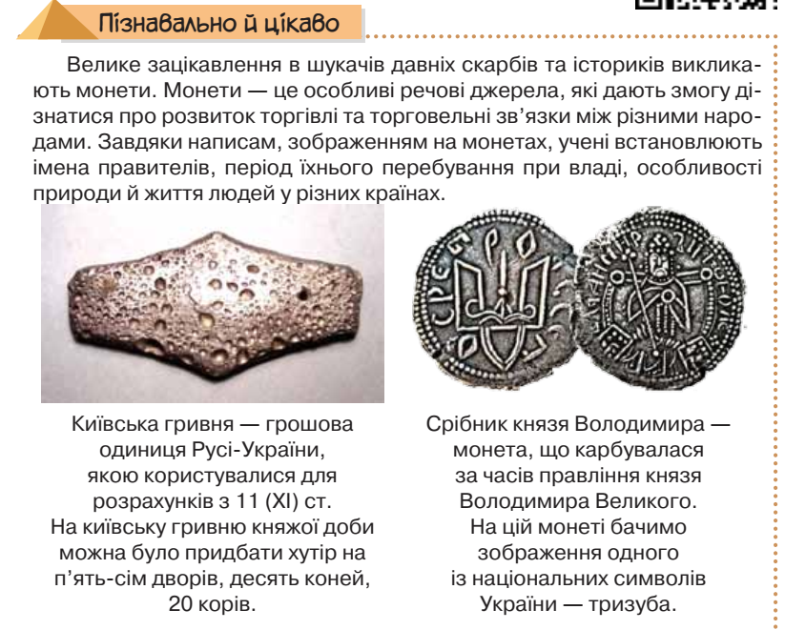
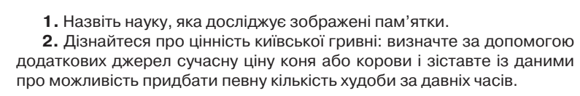

Slide 12
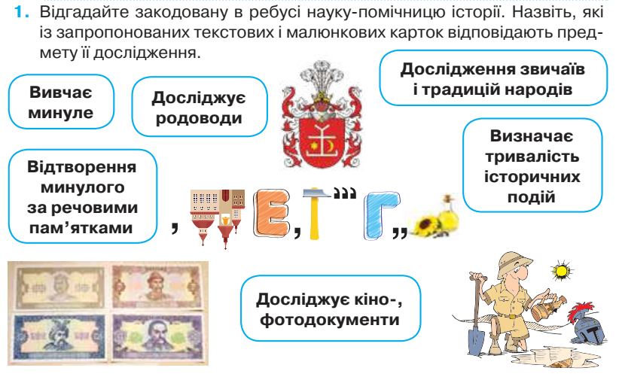

Slide 13
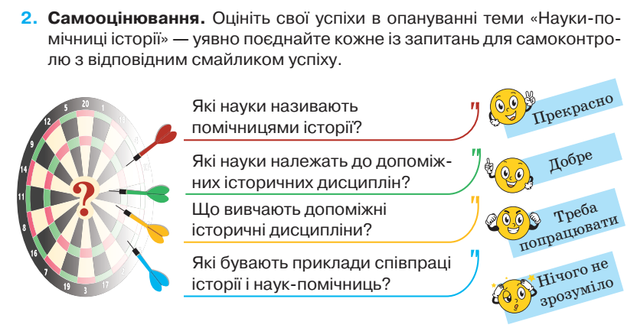

Slide 14
